Slide 1
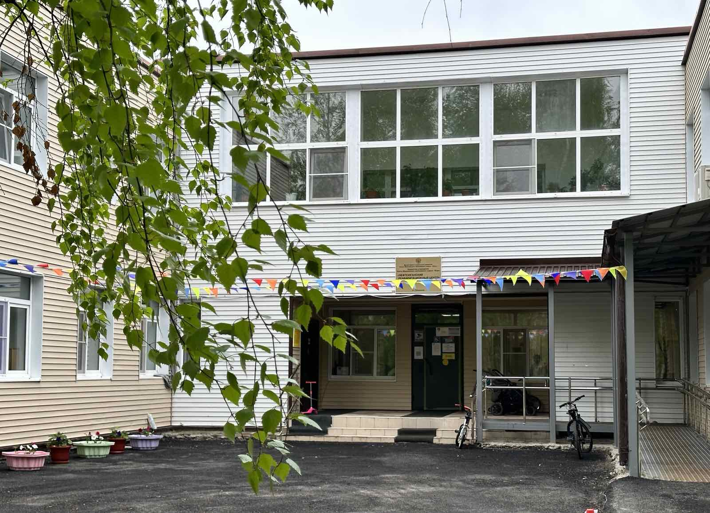
Бюджетное учреждение Ханты-Мансийского автономного округа – Югры «Нефтеюганский реабилитационный центр»
(филиал гп. Пойковский)

Slide 2
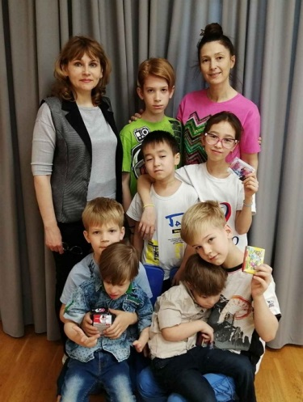
Организация реабилитационного пространства для детей, находящихся в трудной жизненной ситуации, в условиях стационарного отделения
Целевая группа
Дети-инвалиды в возрасте от 3 до 18 лет.
Дети и подростки с ограниченными возможностями здоровья в возрасте от 3 до 18 лет.
Notes:
2

Slide 3
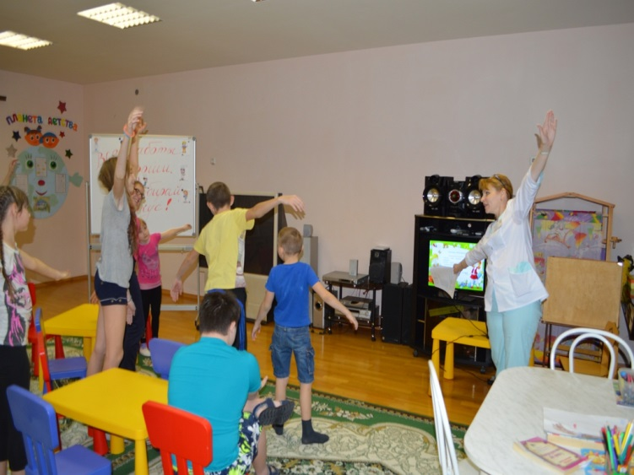
Актуальность: Поиск новых форм работы с детьми-инвалидами в целях их социальной реабилитации и интеграции, организации досуга.
Цель практики: Создание благоприятных условий и равных возможностей для обеспечения прав детей с особенностями развития на самореализацию и успешную интеграцию их в жизнь общества.
За 2019 - 2022 гг. – 155 человек

Slide 4
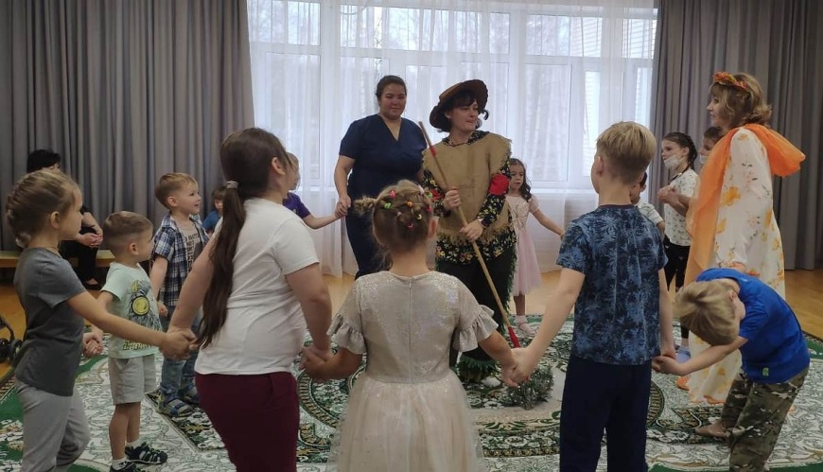
Задачи:
Выявить из детей, поступивших на курсовую реабилитацию в стационарное отделение, детей, испытывающих трудности в социальной адаптации.
Организовать реабилитационное пространство через внешние условия и внутренние установки ребенка, испытывающего трудности в социальной адаптации.
Сформировать социальные умения и отношения несовершеннолетнего.
Провести анализ полученных результатов реализуемой практики.

Slide 5
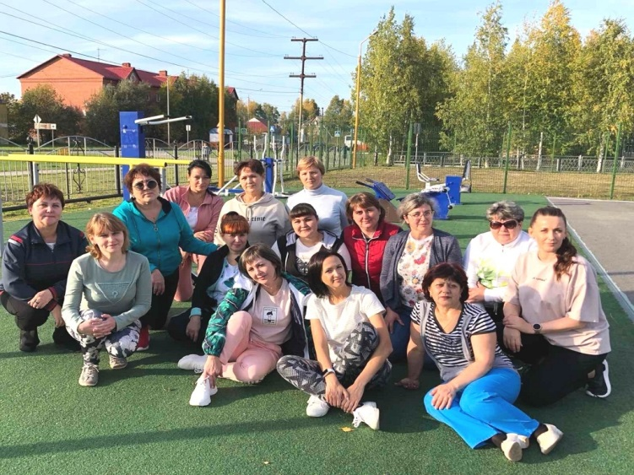
Ресурсы
Методическое обеспечение
Программы
реализуемые в учреждении
Кадровые
медицинские работники;
педагогические работники;
специалисты по социальной реабилитации;
ассистенты по оказанию технической помощи и другие.
Информационное обеспечение
Интернет ресурсы,
печатные материалы

Slide 6
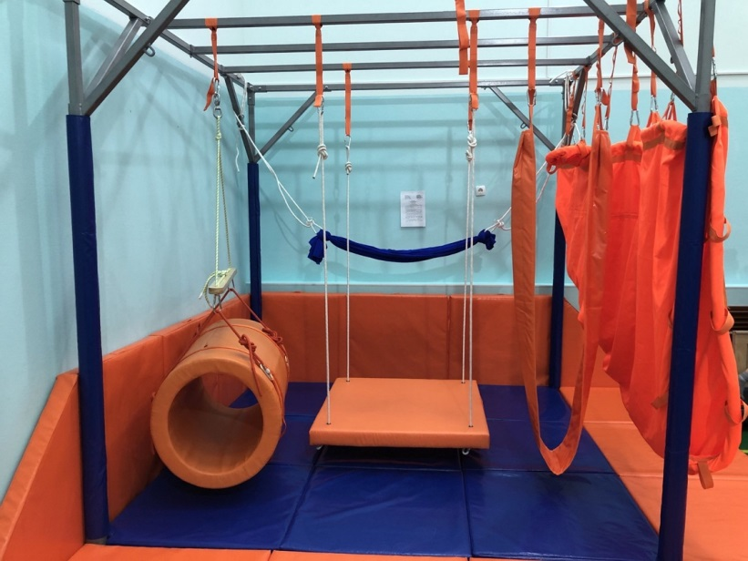
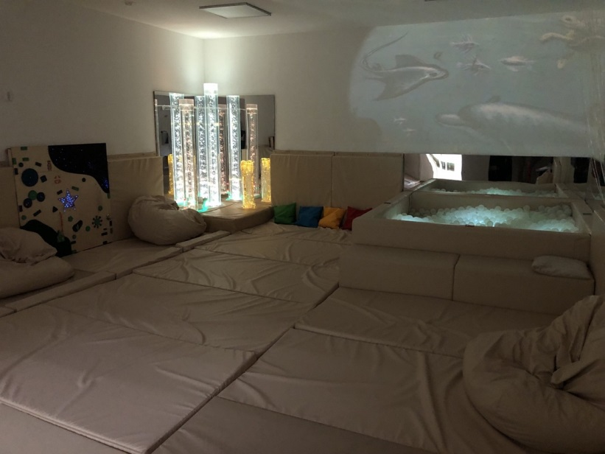
Материально-технические ресурсы
Групповые помещения
Музыкальный зал
Сенсорная комната
Солевая шахта
Водно-оздоровительный комплекс (бассейн, сауна)
Тренажерный зал
Массажный кабинет
Медицинский кабинет
Оккупациональная комната
Комната БАК
Комната Лекотека

Slide 7
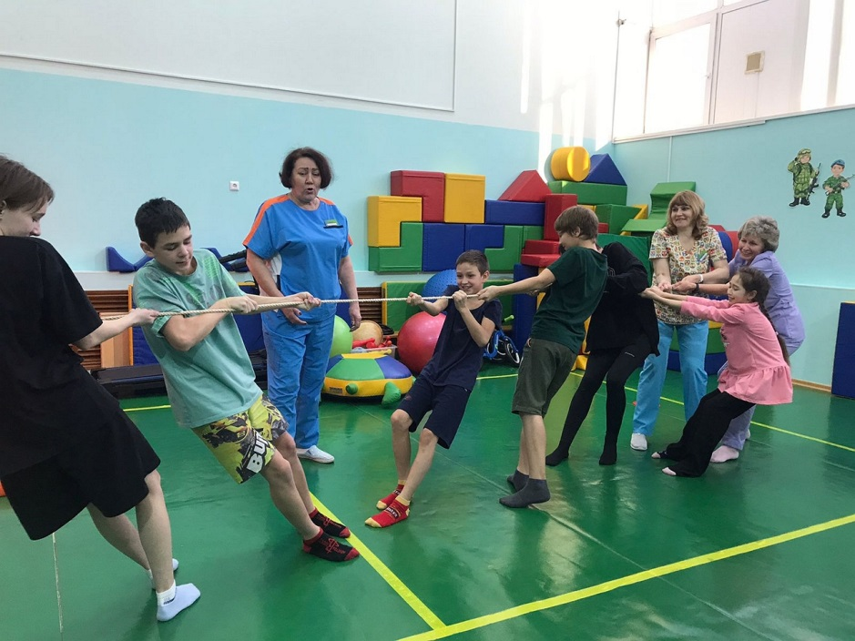
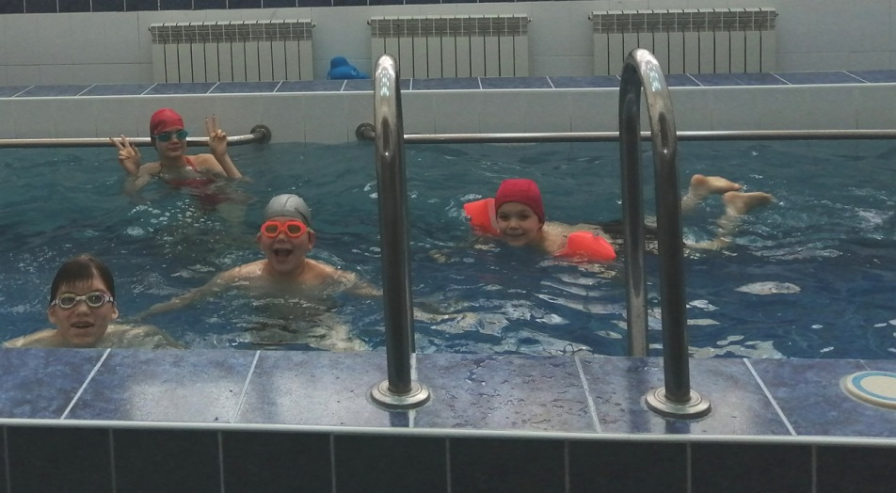
Личные показатели
результативности
Констатация участниками практики личностных побед.
Проявления ими позитивных личностных качеств, например, таких как:
- Автономность (способность проявлять самостоятельность).
- Ответственность (способность принимать ответственность за свои действия и их последействия).
- Социальный интерес (способность интересоваться другими и принимать участие в их жизни).
- Готовность к сотрудничеству и помощи даже при неблагоприятных и затруднительных обстоятельствах.
- Склонность давать другим больше, чем требовать от них.

Slide 8
Уровень социальной защищенности получателей социальных услуг стационарного отделения
Обеспечение социально-медицинской, психолого-педагогической реабилитацией детей и подростков, находящихся в трудной жизненной ситуации – 100%;
Положительная динамика в развитии коммуникативных навыков, навыков самообслуживания, творческих способностей, эмоционально-волевой сферы, активизации их познавательной сферы, в овладении социально-приемлемыми нормами поведения - 92%.

Slide 9
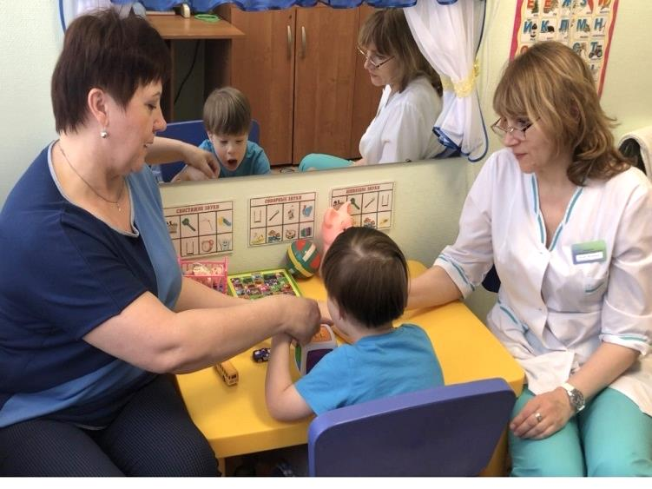
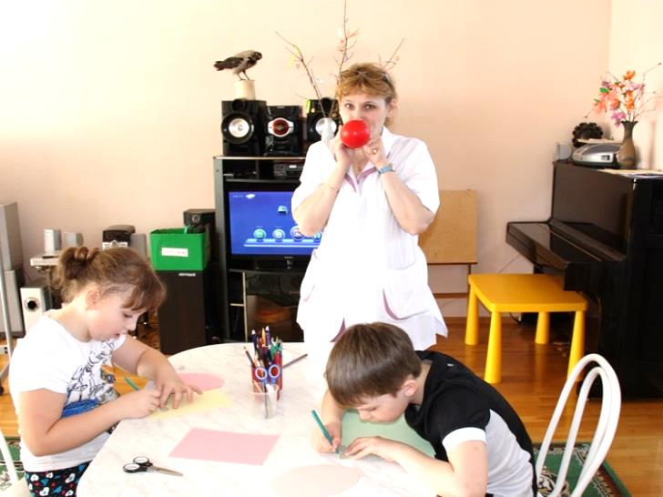
Практический результат - Выявлены трудности, повлекшие трудную жизненную ситуацию. - Оказана психолого-педагогическая помощь и поддержка получателям услуг, их законным представителям.

Slide 10
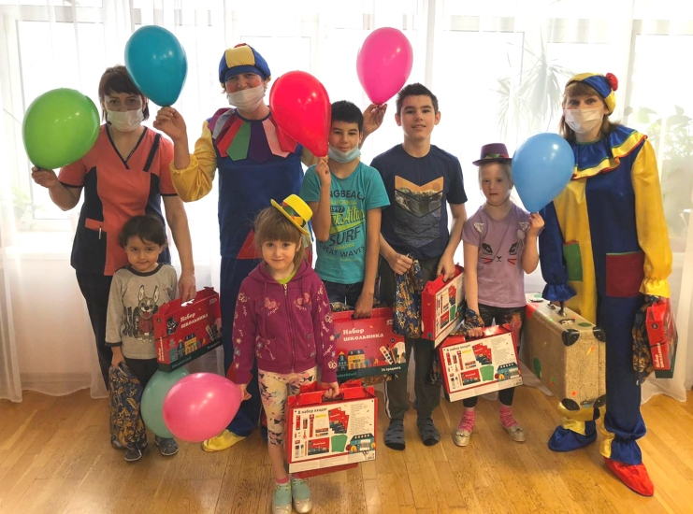
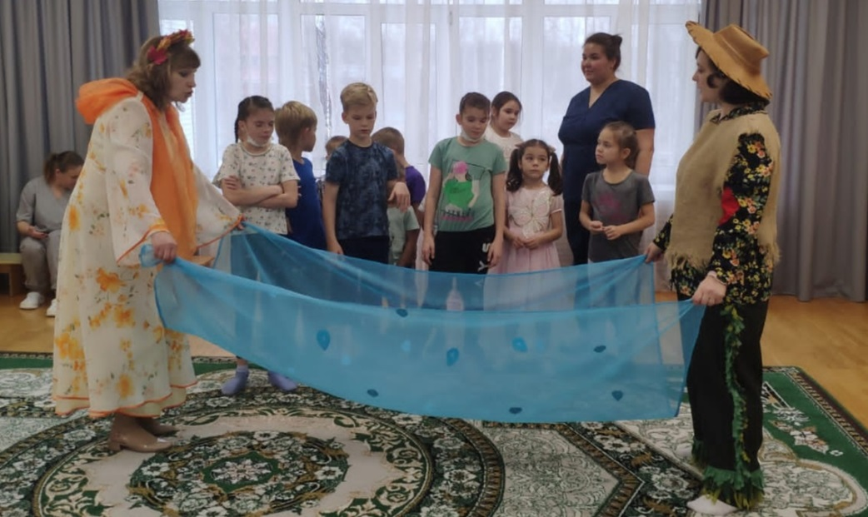
Информирование о мероприятиях практики
https://vk.com/wall-177868850_2139
https://vk.com/wall-177868850_2078
https://vk.com/wall-177868850_2010
https://vk.com/wall-177868850_1799
https://vk.com/wall-177868850_1897
https://vk.com/wall-177868850_1912
https://vk.com/wall-177868850_1938
https://vk.com/wall-177868850_1968
Полезная информация для граждан, находящихся в трудной жизненной ситуации
http://рц-детство.рф/poleznaya-informaciya

Slide 11
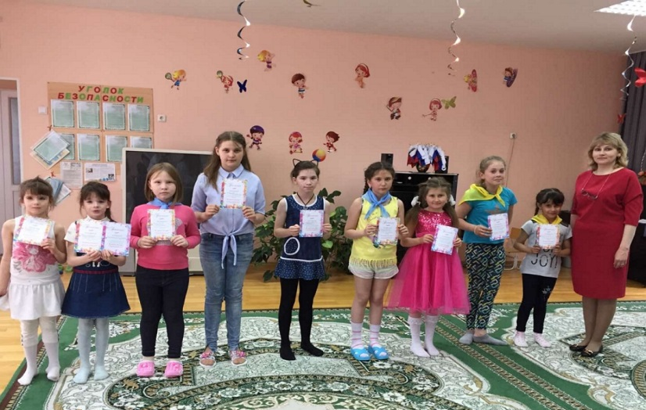
Данная практика
апробирована,
показала свою эффективность,
доступна в применении,
интересна детям.
Подходит для использования и реализации в социальных учреждениях.

